Slide 1
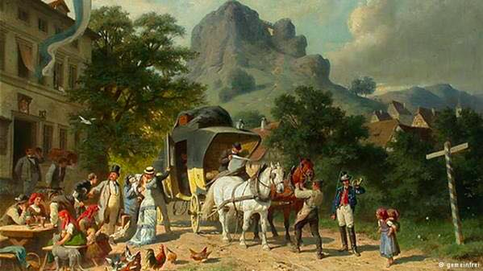
Madách Imre :Útravaló verseimmel
Madách Imre :Útravaló verseimmel

Slide 2
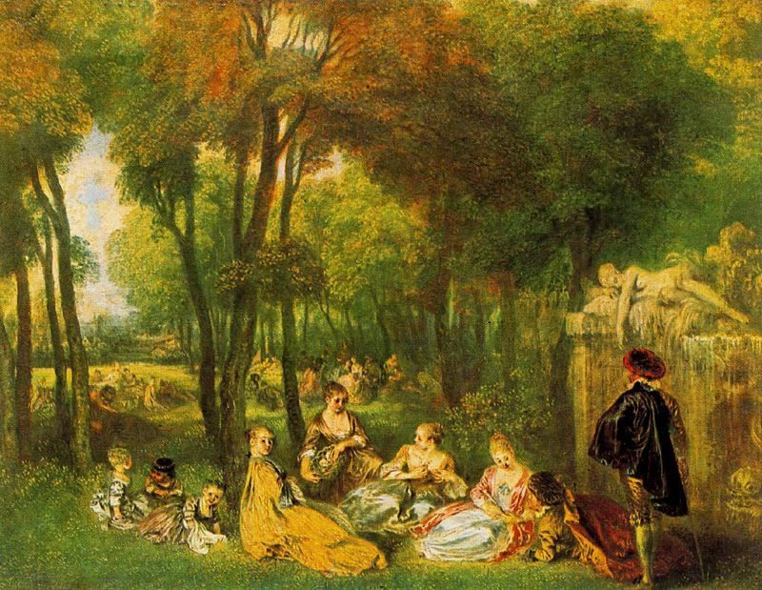
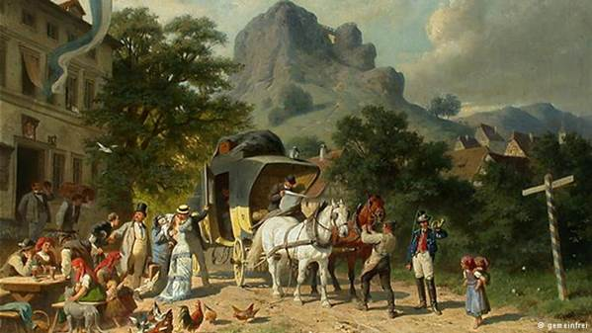
Van hogy az embernek minden megadatik egy pillanatra

Slide 3
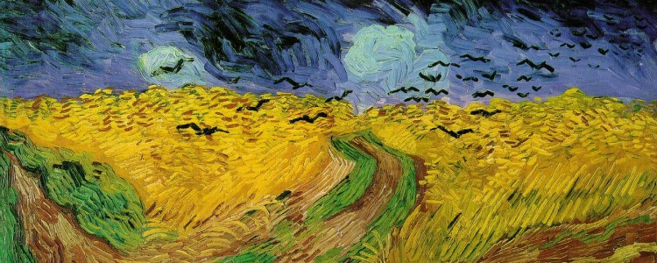
De az idő nem áll meg...

Slide 4
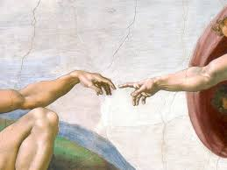
És akkor már csak az igazak maradnak

Slide 5
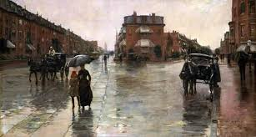
Előbb utóbb az eső elered

